Slide 1

第12章 MQTT通訊協定：
實作手機App遠端監控
12-1 認識MQTT通訊協定
12-2 MQTT代理人和客戶端
12-3 使用Adafruit.IO的MQTT代理人
12-4 使用MQTT遠端控制LED
12-5 整合應用：使用MQTT上傳資料至物聯網平台

Slide 2
12-1 認識MQTT通訊協定
MQTT（Message Queuing Telemetry Transport）是OASIS標準的一種訊息通訊協定（Message Protocol），這是架構在TCP/IP通訊協定，針對機器對機器（Machine-to-machine，M2M）的輕量級通訊協定。
MQTT可以在低頻寬網路和高延遲IoT裝置來進行資料交換，特別適用在IoT物聯網這些記憶體不足且效能較差的微控制器開發板。

Slide 3
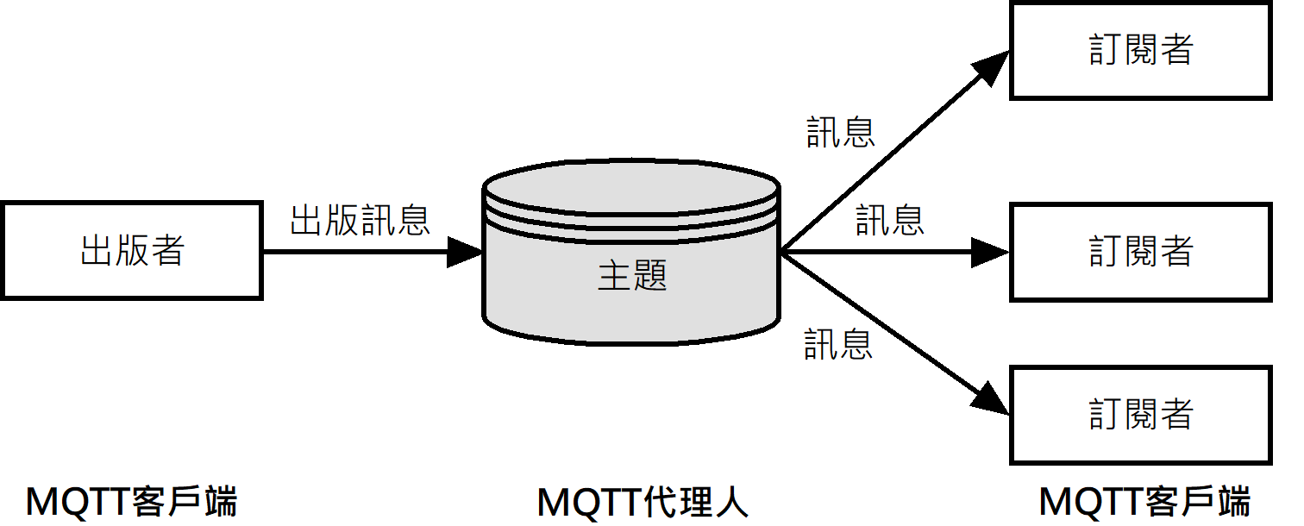
12-1 認識MQTT通訊協定
基本上，MQTT是使用「出版和訂閱模型」（Publish/Subscribe Model）來進行訊息的雙向資料交換，如下圖所示：

Slide 4
12-1 認識MQTT通訊協定
所有MQTT客戶端都需要連線MQTT代理人（MQTT Broker）才能出版指定主題（Topic）的訊息，其扮演的角色是出版者和訂閱者（也可以同時扮演出版者和訂閱者），如下所示：
  出版者（Publisher）：MQTT客戶端並不需要事先訂閱主題，就可以針對指定MQTT主題（Topic）來出版訊息，作為出版者。
  訂閱者（Subscriber）：每一個MQTT客戶端都可以訂閱指定主題作為訂閱者，當有出版者針對此主題出版訊息時，所有訂閱此主題的訂閱者都可以透過MQTT代理人來接收到訊息。如果出版者本身也有訂閱此主題，因為也是訂閱者，所以一樣可以收到訊息。

Slide 5
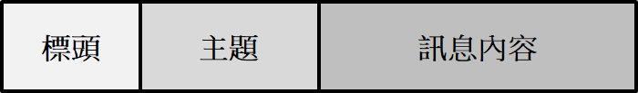
12-1 認識MQTT通訊協定
MQTT訊息
MQTT訊息（MQTT Message）是在不同裝置之間交換的資料，傳送的資料可能是命令；也可能是資料。MQTT訊息是標頭、主題和內容所組成，如下圖所示：

Slide 6
12-1 認識MQTT通訊協定
MQTT訊息
在MQTT訊息的標頭可以指定是否保留（Retained）訊息和 服務品質（Quality of Service，QoS），如下所示：
  保留（Retained）：如果選擇保留，MQTT代理人會保存此主題的訊息，如果之後有新的訂閱者，或之前斷線的訂閱者，當重新連線後，都能收到最新一則的保留訊息（請注意！並非全部訊息）。
  服務品質（Quality of Service，QoS）：可以指定MQTT出版者與代理人，或MQTT代理人與訂閱者之間的訊息傳輸品質。在MQTT定義三種等級的服務品質，如下表所示：
QoS值 | 說明
0 | 最多傳送一次（at most once）- 平信
1 | 至少傳送一次（at least once）- 掛號
2 | 確實傳送一次（exactly once）- 附回信

Slide 7
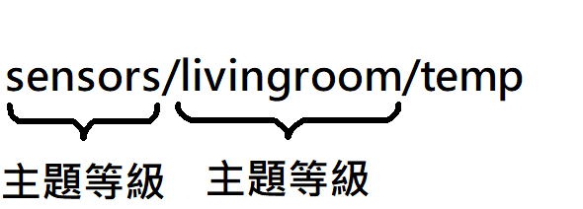
12-1 認識MQTT通訊協定
MQTT主題
MQTT主題（MQTT Topic）是使用「/」主題等級分隔字元來分割字串，如同檔案的目錄結構，這是一種階層結構的名稱，如下圖所示：

Slide 8
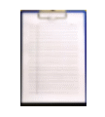
12-2 MQTT代理人和客戶端
12-2-1 MQTT代理人
12-2-2 MQTT客戶端

Slide 9
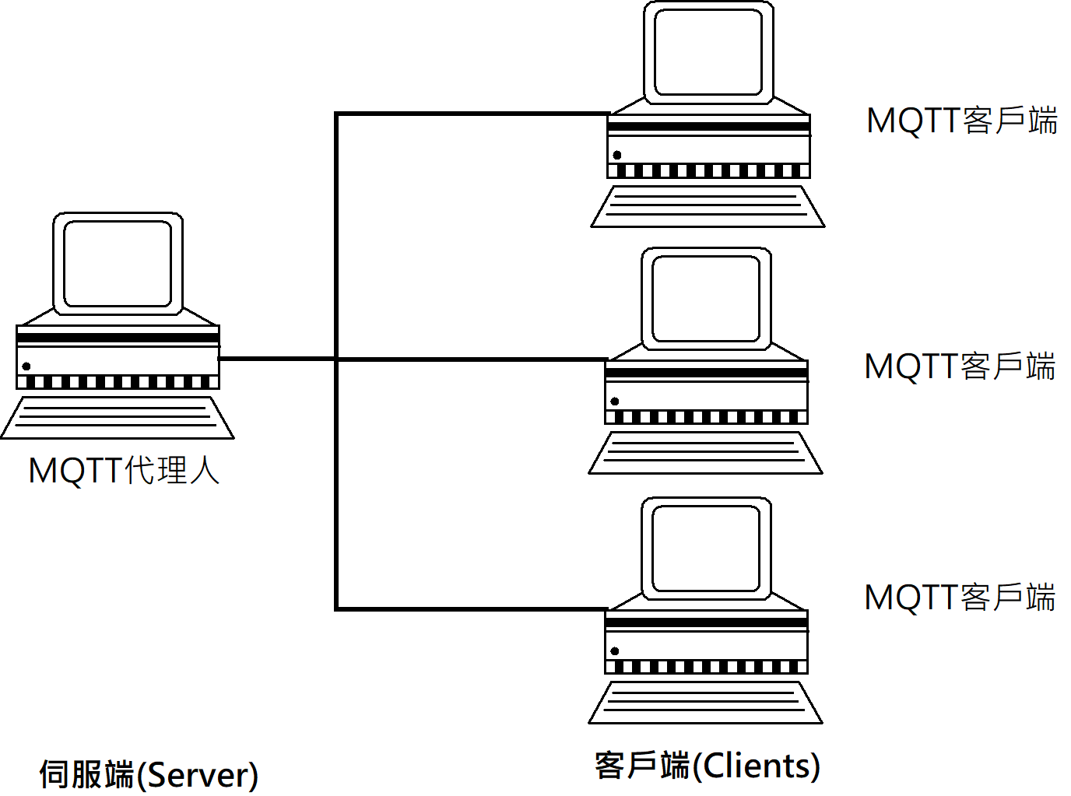
12-2 MQTT代理人和客戶端
MQTT通訊協定的硬體架構類似主從架構，只是將主從架構的伺服端改成MQTT代理人，而MQTT客戶端就是主從架構的客戶端，如下圖所示：

Slide 10
12-2-1 MQTT代理人
MQTT代理人負責接收所有出版者的訊息、過濾訊息和決定有哪些訂閱者，並且負責將MQTT客戶端出版的訊息發送至所有訂閱者。MQTT代理人有多家廠商的軟體，和開放原始碼的Mosquitto專案。
在實務上，我們可以自行安裝MQTT代理人軟體，或直接使用公開的MQTT代理人。一些常用的公開MQTT代理人，如下所示：
MQTT公開代理人：HiveMQ Public MQTT Broker
HiveMQ GmbH公司的MQTT公開代理人，其官方網址如下所示：
https://www.hivemq.com/public-mqtt-broker/

Slide 11
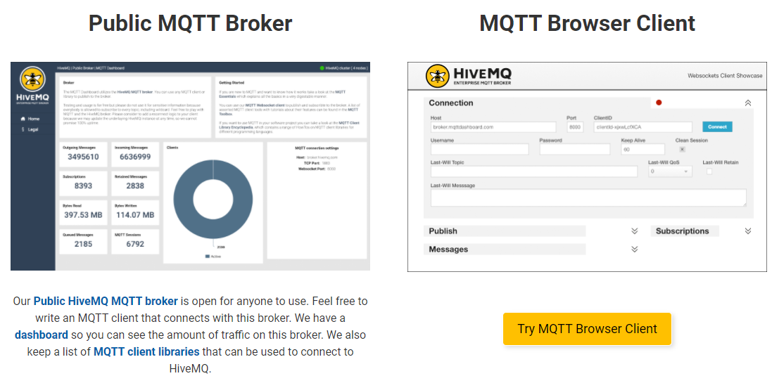
12-2-1 MQTT代理人
MQTT公開代理人：HiveMQ Public MQTT Broker
HiveMQ GmbH公司的MQTT公開代理人，其官方網址如下所示：
  https://www.hivemq.com/public-mqtt-broker/

Slide 12
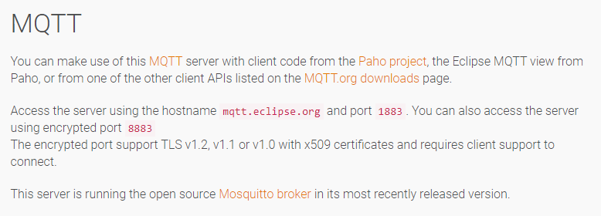
12-2-1 MQTT代理人
MQTT公開代理人：Eclipse IoT
Eclipse IoT的MQTT公開代理人是使用開放原始碼的Mosquitto專案，其官方網址如下所示：
  https://iot.eclipse.org/projects/sandboxes/

Slide 13
12-2-2 MQTT客戶端
MQTT客戶端（MQTT Client）是訊息的出版者，也是接收者，我們可以使用MQTT客戶端出版指定主題的訊息至MQTT代理人，也可以從MQTT代理人接收訂閱主題的訊息。
基本上，任何IoT裝置或電腦上執行的工具程式或函式庫，可以透過網路使用MQTT通訊協定連接MQTT代理人來交換訊息，就是一個MQTT客戶端。例如：在第12-3-2節和第12-4-1節是使用MicroPython程式來建立MQTT客戶端。

Slide 14
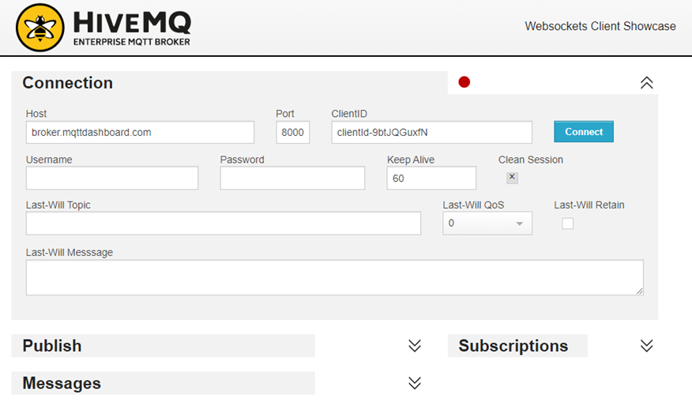
12-2-2 MQTT客戶端
MQTT客戶端：HiveMQ Browser Client
HiveMQ Browser Client瀏覽器是使用Websocket連線的MQTT客戶端工具，我們可以使用網頁介面工具來測試MQTT訊息的傳遞，其URL網址如下所示：
  http://www.hivemq.com/demos/websocket-client/

Slide 15
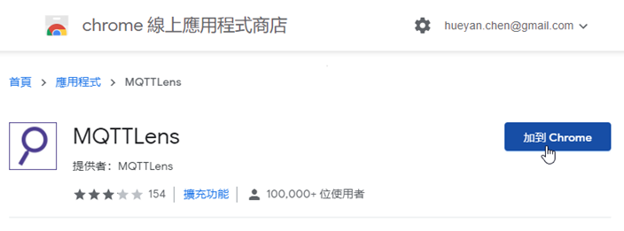
12-2-2 MQTT客戶端
MQTT客戶端：MQTTLens
在Chrome瀏覽器可以安裝MQTTLens客戶端工具來測試MQTT訊息的傳遞。請啟動Chrome瀏覽器輸入MQTTLens關鍵字來搜尋後，可以在應用程式商店看到MQTTLens，如下所示：
  https://chrome.google.com/webstore/detail/mqttlens/hemojaaeigabkbcookmlgmdigohjobjm?utm_source=chrome-ntp-launcher

Slide 16
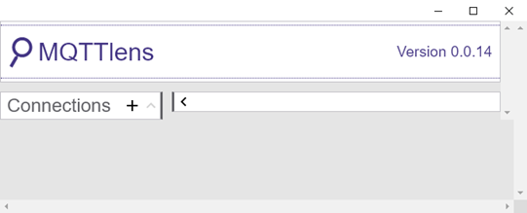
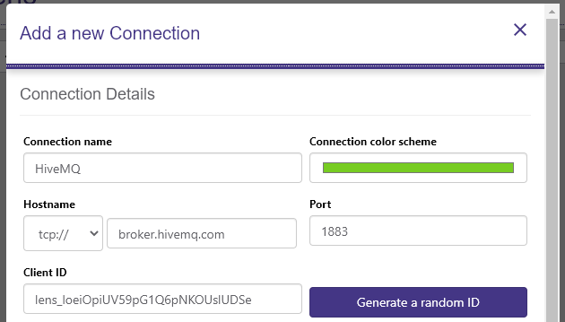

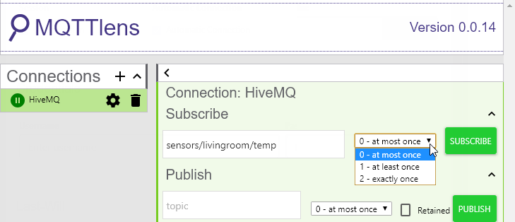
12-2-2 MQTT客戶端
MQTT客戶端：MQTTLens

Slide 17
12-3 使用Adafruit.IO的MQTT代理人
12-3-1 新增名為lights的FEED
12-3-2 使用Adafruit.IO的MQTT代理人

Slide 18
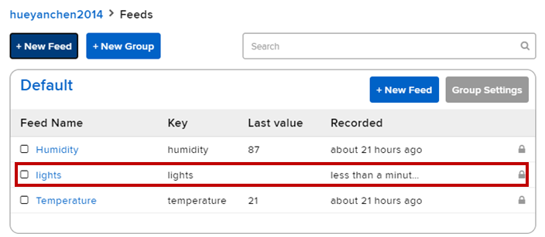
12-3-1 新增名為lights的FEED
請繼續第11-3節在Adafruit.IO新增名為lights的FEED，可以看到新增的FEED，lights是Feed Name和Key。

Slide 19
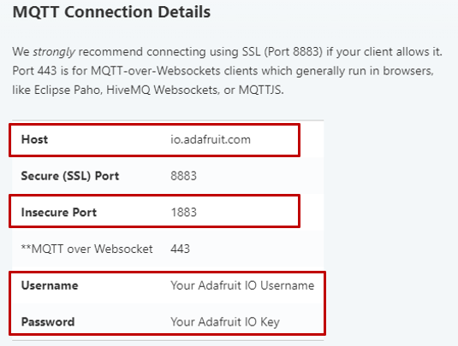
12-3-2 使用Adafruit.IO的MQTT代理人
在Adafruit.IO新增FEED後，我們就可以建立MicroPython程式的MQTT客戶端來連線MQTT代理人，並且訂閱主題和發送訊息，然後在接收訊息後進行相關處理。Adafruit.IO MQTT代理人的連線相關資訊，如下圖所示：

Slide 20
12-3-2 使用Adafruit.IO的MQTT代理人
Adafruit.IO的MQTT主題有專屬格式，如下所示：
  <username>/feeds/<feed key>
上述主題是Adafruit.IO使用者名稱開頭，中間是"/feeds/"，最後是FEED名稱。

Slide 21
12-3-2 使用Adafruit.IO的MQTT代理人
使用Adafruit.IO的MQTT代理人來控制LED：ch12-3-2.py
在MicroPython程式需要匯入MQTTClient類別來建立MQTT客戶端，以便讓MicroPython程式可以連線MQTT代理人，如下所示：
  from machine import Pin
  from umqtt.simple import MQTTClient
  import utime, xtools
  xtools.connect_wifi_led()
  ledG = Pin(12, Pin.OUT)
  ledG.value(0)

Slide 22
12-3-2 使用Adafruit.IO的MQTT代理人
使用Adafruit.IO的MQTT代理人來控制LED：ch12-3-2.py
  ADAFRUIT_IO_USERNAME = "hueyanchen2014"
  ADAFRUIT_IO_KEY = "<AIO KEY>"
  FEED = "lights"
  # MQTT 客戶端
  client = MQTTClient (
  client_id = xtools.get_id(),
  server = "io.adafruit.com",
  user = ADAFRUIT_IO_USERNAME,
  password = ADAFRUIT_IO_KEY,
  ssl = False,
  )

Slide 23
12-3-2 使用Adafruit.IO的MQTT代理人
使用Adafruit.IO的MQTT代理人來控制LED：ch12-3-2.py
  def sub_cb(topic, msg):
  global ledG
  print("收到訊息: ", msg.decode())
  if msg.decode() == "ON":
  ledG.value(1)
  if msg.decode() == "OFF":
  ledG.value(0)
  client.set_callback(sub_cb) # 指定回撥函數來接收訊息
  client.connect() # 連線
  topic = ADAFRUIT_IO_USERNAME + "/feeds/" +FEED
  print(topic)
  client.subscribe(topic) # 訂閱主題

Slide 24
12-3-2 使用Adafruit.IO的MQTT代理人
使用Adafruit.IO的MQTT代理人來控制LED：ch12-3-2.py
  while True:
  print("送出訊息: ON")
  client.publish(topic, "ON")
  utime.sleep(2)
  client.check_msg()
  print("送出訊息: OFF")
  client.publish(topic, "OFF")
  utime.sleep(2)
  client.check_msg()
其執行結果可以看到間隔2秒鐘來閃爍綠色LED。

Slide 25
12-4 使用MQTT遠端控制LED
12-4-1 使用Adafruit.IO儀表板遠端控制LED
12-4-2 使用Android手機App遠端控制LED

Slide 26
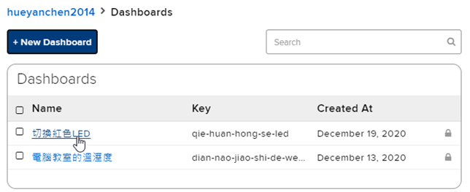
12-4-1 使用Adafruit.IO儀表板遠端控制LED
在Adafruit.IO建立儀表板和新增切換按鈕
在Adafruit.IO新增名為lights的FEED後，就可以新增儀表板來新增切換按鈕（Toggle Button）區塊，建立遠端控制所需的使用介面。
  新增儀表板: 切換紅色LED

Slide 27
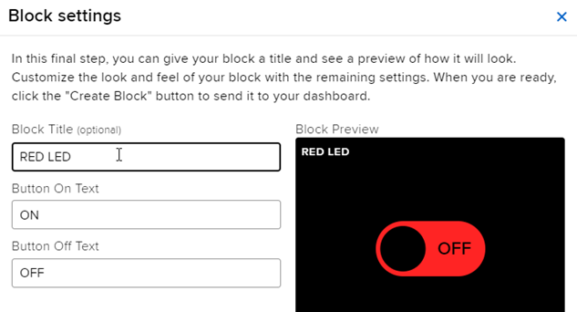
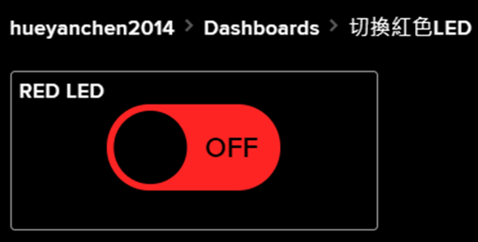
12-4-1 使用Adafruit.IO儀表板遠端控制LED
在Adafruit.IO建立儀表板和新增切換按鈕
  新增切換按鈕（Toggle Button）區塊：

Slide 28
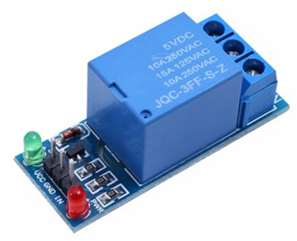
12-4-1 使用Adafruit.IO儀表板遠端控制LED
使用MicroPython程式遠端控制LED：ch12-4-1.py
繼電器（Relay）是使用數位輸出來進行控制，這是使用較小電流來控制較大電流的「自動開關」，如下圖所示：
上述圖例是繼電器，其數位輸出：0是打開；1是關閉。我們準備使用LED（數位輸出）來模擬繼電器的使用，假設LED就是使用繼電器連接控制的燈泡，我們可以在Adafurit.IO儀表板，使用切換開關來遠端點亮或熄滅紅色LED。

Slide 29
12-4-1 使用Adafruit.IO儀表板遠端控制LED
使用MicroPython程式遠端控制LED：ch12-4-1.py
from machine import Pin
from umqtt.simple import MQTTClient
import utime, xtools
xtools.connect_wifi_led()
ledR = Pin(15, Pin.OUT)
ledR.value(0)
ADAFRUIT_IO_USERNAME = "hueyanchen2014"
ADAFRUIT_IO_KEY = "<AIO KEY>"
FEED = "lights"

Slide 30
12-4-1 使用Adafruit.IO儀表板遠端控制LED
使用MicroPython程式遠端控制LED：ch12-4-1.py
# MQTT 客戶端
client = MQTTClient (
client_id = xtools.get_id(),
server = "io.adafruit.com",
user = ADAFRUIT_IO_USERNAME,
password = ADAFRUIT_IO_KEY,
ssl = False,
)

Slide 31
12-4-1 使用Adafruit.IO儀表板遠端控制LED
使用MicroPython程式遠端控制LED：ch12-4-1.py
def sub_cb(topic, msg):
if msg.decode() == "ON":
ledR.value(1)
elif msg.decode() == "OFF":
ledR.value(0)
print("收到訊息: ", msg.decode())
client.set_callback(sub_cb) # 指定回撥函數來接收訊息
client.connect() # 連線

Slide 32
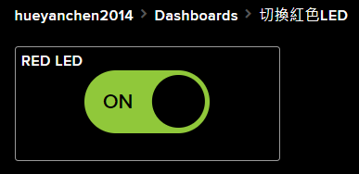
12-4-1 使用Adafruit.IO儀表板遠端控制LED
使用MicroPython程式遠端控制LED：ch12-4-1.py
topic = ADAFRUIT_IO_USERNAME + "/feeds/" +FEED
print(topic)
client.subscribe(topic) # 訂閱主題
while True:
client.check_msg()
utime.sleep(3)
我們就可以在儀表板點選切換開關，遠端來控制紅色LED是點亮或熄滅，如下圖所示：

Slide 33
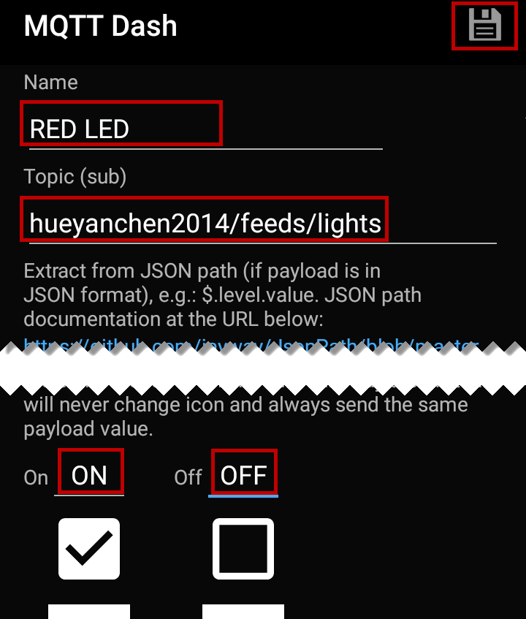
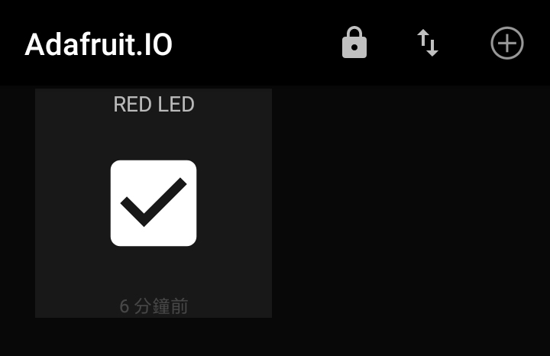
12-4-2 使用Android手機App遠端控制LED
MQTT Dash是支援MQTT通訊協定的Android App，我們可以在App新增MQTT代理人後，再新增Switch/button元件來遠端控制LED，如下圖所示：

Slide 34
12-5 整合應用：使用MQTT上傳資料至物聯網平台-上傳資料至ThingSpeak：ch12-5.py
ThingSpeak上傳資料的MQTT主題格式，如下所示：
  channels/<CHANNEL_ID>/publish/<API_KEY>
上述<CHANNEL_ID>是頻道編號；<AP_KEY>是WRITE API金鑰字串。上傳資料就是出版MQTT訊息，訊息格式如下所示：
  field1=<temperature>&field2=<humidity>
上述<temperature>是Field 1欄位值，<humidity>是Field 2欄位值。

Slide 35
12-5 整合應用：使用MQTT上傳資料至物聯網平台-上傳資料至Adafruit.IO：ch12-5a.py
Adafruit.IO上傳資料至FEED的MQTT主題格式，如下所示：
  <ADAFRUIT_IO_USERNAME>/feeds/<FEED1>
  <ADAFRUIT_IO_USERNAME>/feeds/<FEED2>

